Slide 1
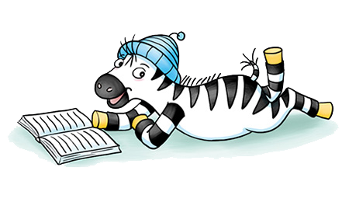
Wir wärmen uns auf für
„Die Fußball-Weltmeisterschaft 2026“
Autorin: Julia Forchhammer

Slide 2

Augentraining
Autorin: Julia Forchhammer, Pförring
Abbildungen: Friederike Schumann, Berlin (Zebra); Anke Fröhlich, Leipzig (Auge)

Slide 3
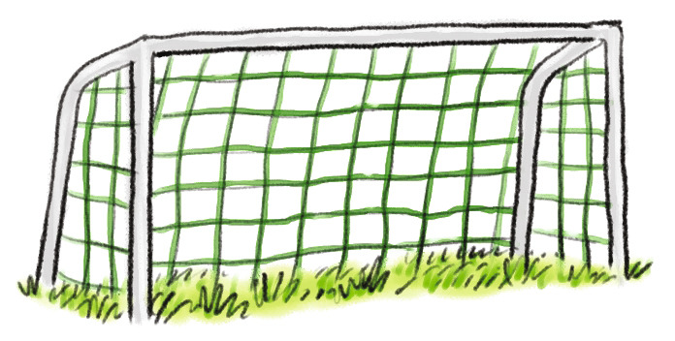


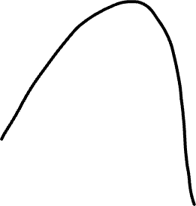
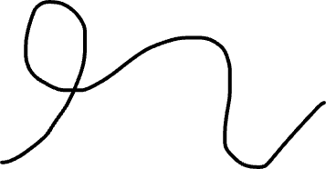


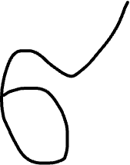
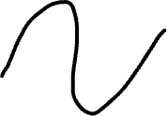
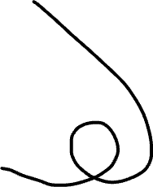


Welcher Ball findet den Weg in das Tor?
Autorin: Julia Forchhammer, Pförring
Abbildungen: Friederike Schumann, Berlin (Zebra); Anke Rauschenbach, Leipzig (Fußbälle); Hendrik Kranenberg, Drolshagen (Tor)

Slide 4

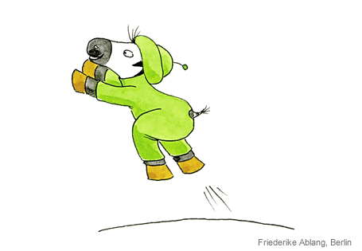
Lies nur, wenn es richtig ist.
Springe, wenn sich ein Fehler eingeschlichen hat.
Beispiel:
gelb
gelb
Autorin: Julia Forchhammer, Pförring
Abbildungen: Friederike Schumann, Berlin (Zebra liegend); Friederike Ablang, Berlin

Slide 5
rot
Autorin: Julia Forchhammer, Pförring
Abbildungen: Friederike Schumann (Zebra)

Slide 6
rot
Autorin: Julia Forchhammer, Pförring
Abbildungen: Friederike Schumann (Zebra)

Slide 7
gelb
Autorin: Julia Forchhammer, Pförring
Abbildungen: Friederike Schumann (Zebra)

Slide 8
rot
Autorin: Julia Forchhammer, Pförring
Abbildungen: Friederike Schumann (Zebra)

Slide 9
gelb
Autorin: Julia Forchhammer, Pförring
Abbildungen: Friederike Schumann (Zebra)

Slide 10
rot
Autorin: Julia Forchhammer, Pförring
Abbildungen: Friederike Schumann (Zebra)

Slide 11
gelb
Autorin: Julia Forchhammer, Pförring
Abbildungen: Friederike Schumann (Zebra)

Slide 12
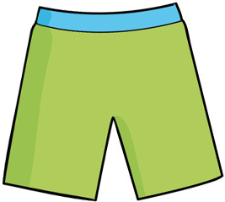
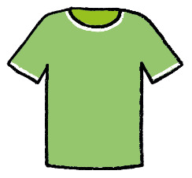
Was passt zusammen?
der
kord
Ster
Län
pe
ne
Re
Grup
Autorin: Julia Forchhammer, Pförring
Abbildungen: Friederike Schumann (Zebra), Mascha Greune, München (Trikot); Juliane Assies, Berlin (Hose)

Slide 13

Blitzlesen
Autorin: Julia Forchhammer, Pförring
Abbildungen: Friederike Schumann (Zebra)

Slide 14
Deutschland
Autorin: Julia Forchhammer, Pförring
Abbildungen: Friederike Schumann (Zebra)

Slide 15
Fußball
Autorin: Julia Forchhammer, Pförring
Abbildungen: Friederike Schumann (Zebra)

Slide 16
Trikot
Autorin: Julia Forchhammer, Pförring
Abbildungen: Friederike Schumann (Zebra)

Slide 17
Mannschaft
Autorin: Julia Forchhammer, Pförring
Abbildungen: Friederike Schumann (Zebra)

Slide 18
Sieger
Autorin: Julia Forchhammer, Pförring
Abbildungen: Friederike Schumann (Zebra)

Slide 19
Turnier
Autorin: Julia Forchhammer, Pförring
Abbildungen: Friederike Schumann (Zebra)

Slide 20
Finale
Autorin: Julia Forchhammer, Pförring
Abbildungen: Friederike Schumann (Zebra)

Slide 21
Flaggen
Autorin: Julia Forchhammer, Pförring
Abbildungen: Friederike Schumann (Zebra)

Slide 22
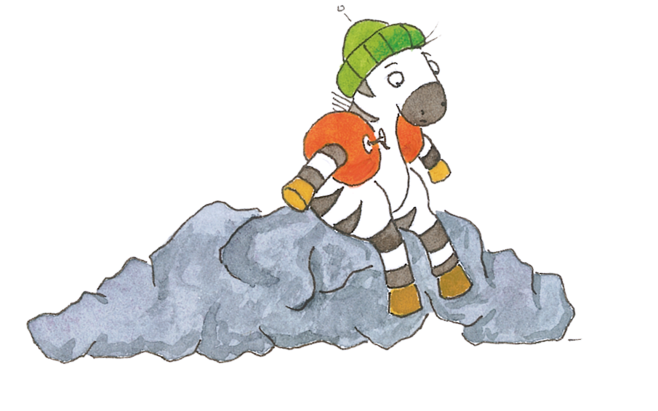
Satzberge
Autorin: Julia Forchhammer, Pförring
Abbildungen: Friederike Schumann (Zebra); Friederike Ablang, Berlin (Zebra auf Berg)

Slide 23
Lies.
Wer
Wer wird
Wer wird Fußball
Wer wird Fußball-Weltmeister?
Autorin: Julia Forchhammer, Pförring
Abbildungen: Friederike Schumann (Zebra)

Slide 24
Lies.
Damals
Damals nahmen
Damals nahmen nur
Damals nahmen nur 13
Damals nahmen nur 13 Länder
Damals nahmen nur 13 Länder teil.
Autorin: Julia Forchhammer, Pförring
Abbildungen: Friederike Schumann (Zebra)

Slide 25
Lies.
Es
Es ist
Es ist das
Es ist das größte
Es ist das größte Fußballturnier.
Autorin: Julia Forchhammer, Pförring
Abbildungen: Friederike Schumann (Zebra)

Slide 26
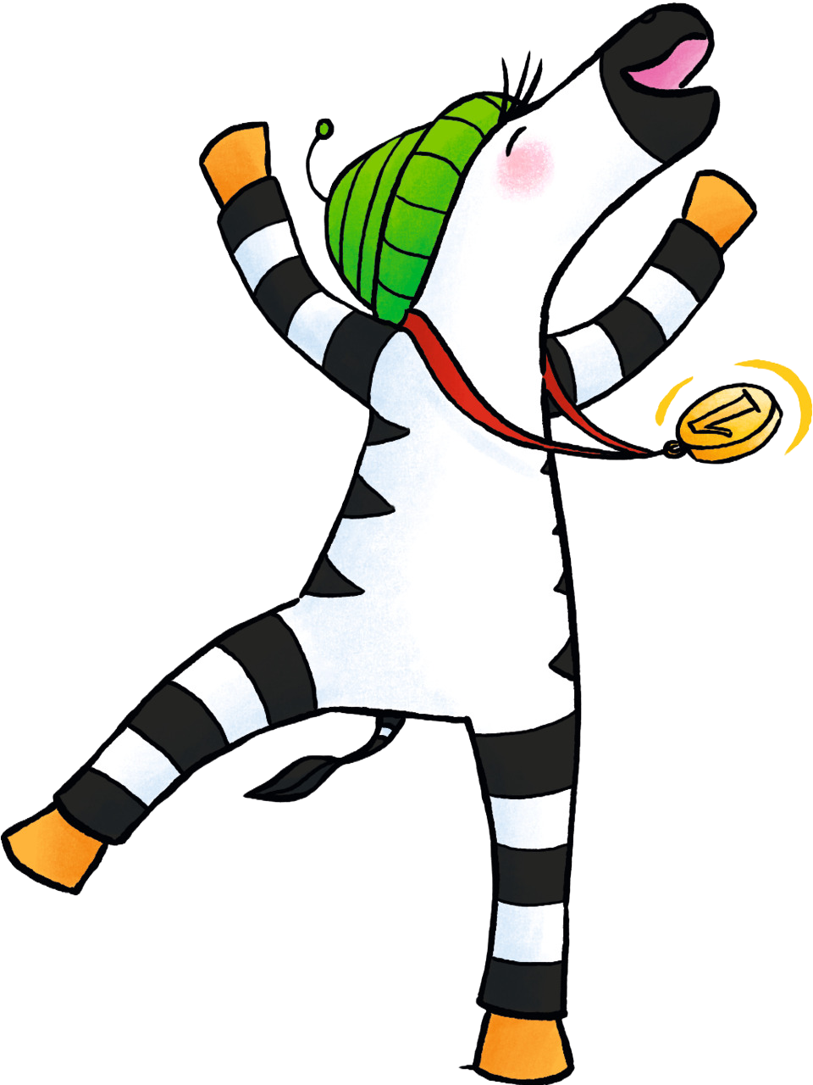

Spitze, du bist ein Lese-Weltmeister!
Autorin: Julia Forchhammer, Pförring
Abbildungen: Friederike Ablang, Berlin (Zebra); Katja Rau, Fellbach (Pokal)

